Slide 1
第七章 真实感图形的生成
重庆大学软件学院
主讲：杨梦宁
mnyang@cqu.edu.cn
68113278

Slide 2
第七章 真实感图形的生成
7.1 简单光照明模型
7.2 多边形绘制方法
7.3 透明
7.4 整体观照明模型
7.5 光线跟踪算法

Slide 3
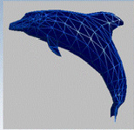
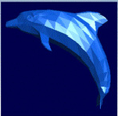
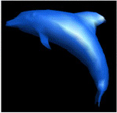

Introduction

Slide 4
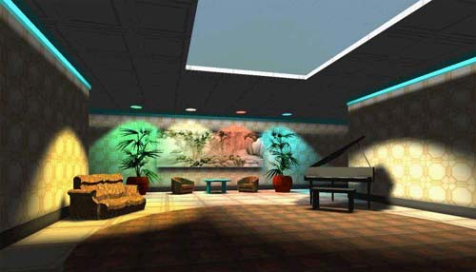
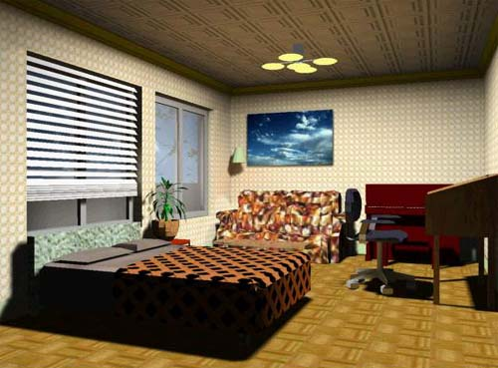
真实感图形的生成
步骤：
用数学方法建立所需三维场景的几何描述，并输入计算机。这部分工作由三维立体造型和曲面造型系统完成。
通过对场景的透视变换，将三维几何描述转换为二维透视图。
消隐以确定场景中所有的可见面。
计算可见面的光照明暗效果。

Slide 5
当光照射到物体表面时，光线可能被吸收、反射和透
射。被物体吸收的部分转化为热，反射、透射的光进入
人的视觉系统，使我们能看见物体。
为模拟这一现象，我们建立一些数学模型来替代复杂的
物理模型，这些模型就称为明暗效应模型或者光照明模
型。三维形体的图形经过消隐后，再进行明暗效应的处理，可以进一步提高图形的真实感。

Slide 6
7.1 简单光照明模型
光照射到物体表面，主要发生：
反射
透射（对透明物体）
部分被吸收成热能
反射光，透射光决定了物体所呈现的颜色

Slide 7
假定物体是不透明的（即无透射光）
环境光：在空间中近似均匀分布，即在任何位置、任何方向
上强度一样,记为Ia
环境光反射系数Ka：在分布均匀的环境光照射下，不同物体
表面所呈现的亮度未必相同，因为它们的环境光反射系数不同。
光照明方程（仅含环境光）：
Ie = KaIa Ie为物体表面所呈现的亮度。

Slide 8
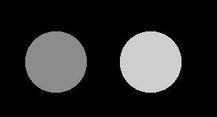
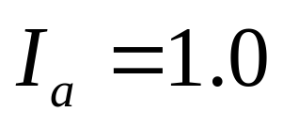


环境光例子
具有不同环境光反射系数的两个球
缺点：虽然不同的物体具有不同的亮度，但是同一物体的表面
的亮度是一个恒定的值，没有明暗的自然过度。

Slide 9
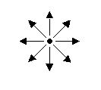
考虑引入点光源。
点光源：几何形状为一个点，位于空间中的某个位置，向周围所有的方向上辐射等强度的光。记其亮度为Ip
点光源的照射：在物体的不同部分其亮度也不同，亮度的大小依赖于物体的朝向及它与点光源之间的距离.

Slide 10
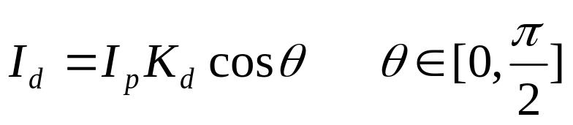



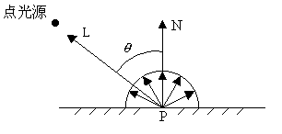

漫反射
  粗糙、无光泽物体（如粉笔）表面对光的反射
  光照明方程
漫反射的亮度
点光源的亮度
漫反射系数
入射角
漫反射光的强度
只与入射角有关

Slide 11
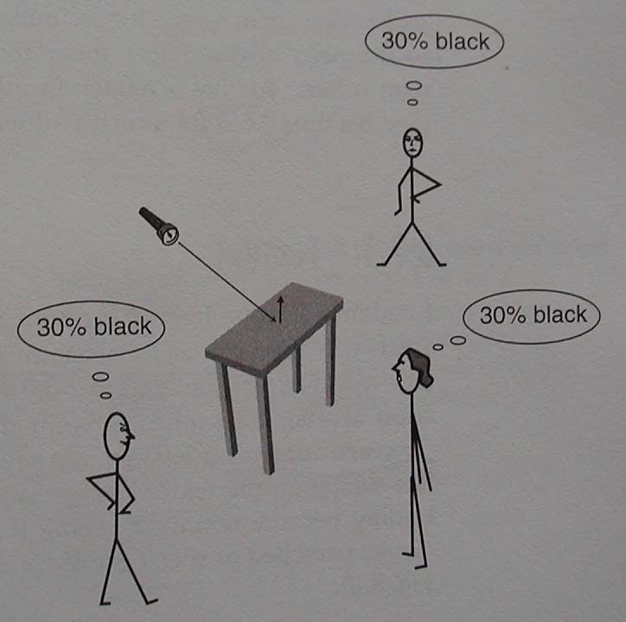

Slide 12
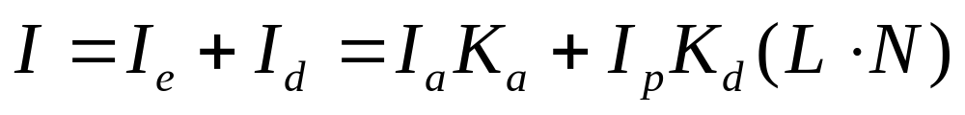
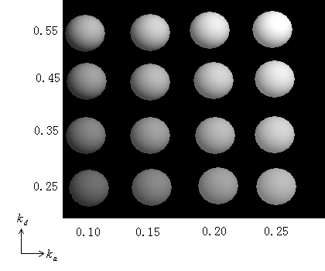
将环境光与漫反射结合起来
一般取Ia= (0.02~0.2)I_{d}
例子
缺点：
对于许多物体，使用上式计算其反射光是可行的，但对于大多数的物体，如擦
亮的金属、光滑的塑料等是不适用的，原因是这些物体还会产生镜面发射。

Slide 13
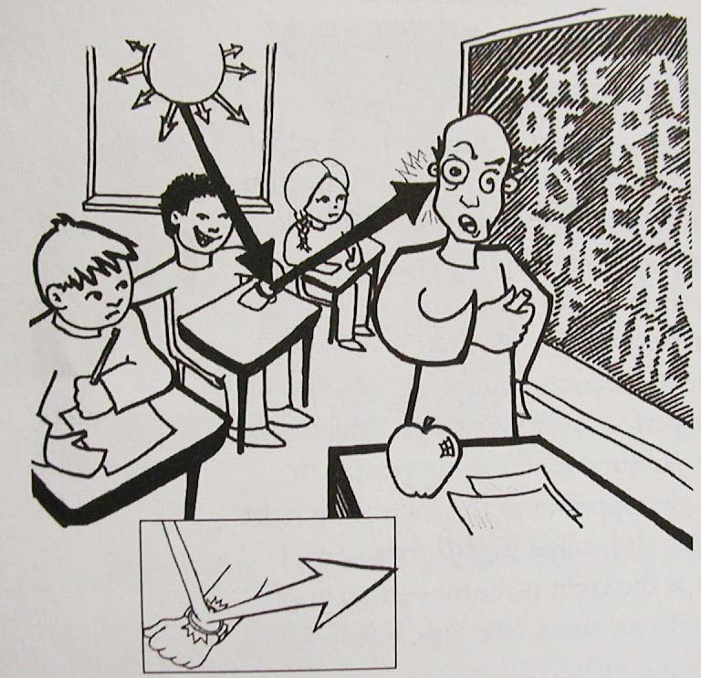

Slide 14
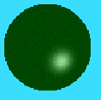
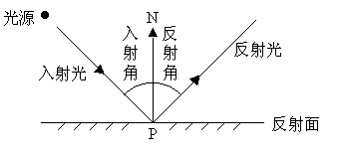
镜面反射
镜面反射：光滑物体（如金属或塑料）表面对光的反射
高光：入射光在光滑物体表面形成的特别亮的区域
理想镜面反射
观察者只能在反射方向上才能看到反射光，偏离了该方向则看不到任何光。

Slide 15
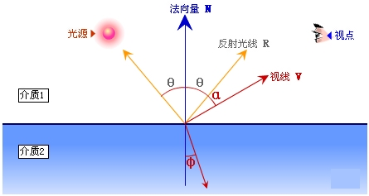
非理想镜面反射
P为物体表面上一点，L为从P指向光源的单位矢量，N为单位法矢量，R为反射单位矢量，V为从P指向视点的单位矢量
I = I_{p} K _{s}cos^{n}
L
P
光滑平面

Slide 16
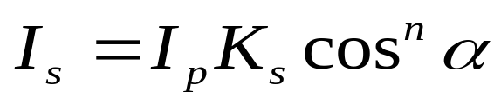
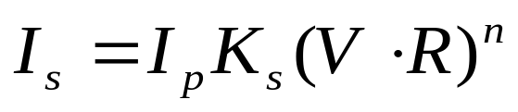
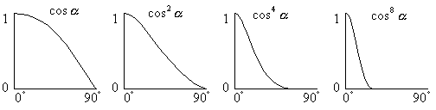
或
镜面反射
Is为镜面反射光强。 Ip为点光源的亮度
  Ks是与物体有关的镜面反射系数。n为镜面反射指数，n越大，则Is随a的增大衰减的越快。
  n的取值与表面粗糙程度有关。
      n越大，表面越平滑（散射现象少，稍一偏离，明暗亮度急剧下降）
      n越小，表面越毛糙（散射现象严重）

Slide 17
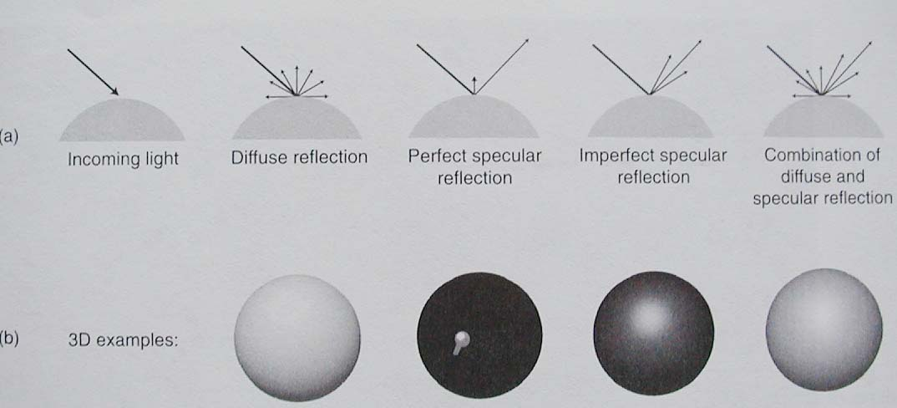

Slide 18
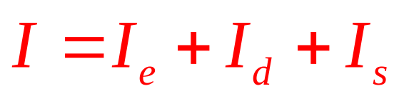
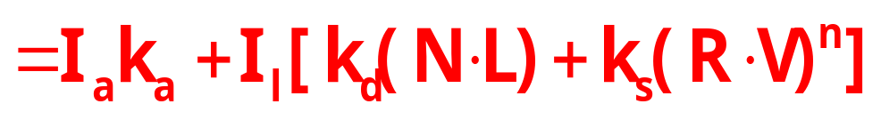
Phong光照明模型的建立
Phong光照明模型的综合表述：
由物体表面上一点P反射到视点的光强I为环境光的反射光强Ie、理想
漫反射光强Id、和镜面反射光Is的总和。
环境光
漫反射分量
镜面高光分量
Notes:
http://graphics.shu.edu.cn/course/graphics/QsinghuaCG/CG_Txt_4_203.htm

Slide 19
对物体表面上的每个点P，均需计算光线的反射方向R，再由V计算(R·V)。为了减少计算量，假设：
  光源在无穷远处，L为常向量
  视点在无穷远处，V为常向量
  （H•N）近似（R•V），H为L与V的平分向量
N
H
L
R
对所有的点总共只
需计算一次H的值，
节省了计算时间

V

H----L和V的角平分线

Slide 20
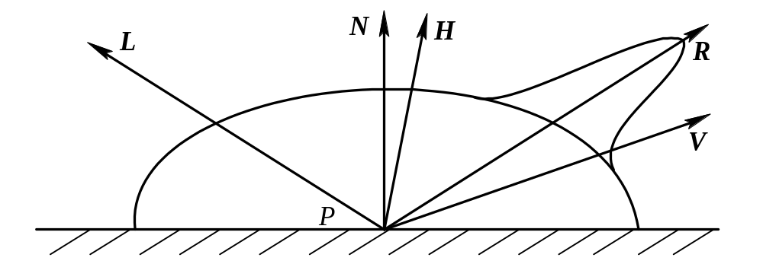
Phong光照明模型
Notes:
http://graphics.shu.edu.cn/course/graphics/QsinghuaCG/CG_Txt_4_203.htm

Slide 21
Phong光照明模型的实现
光的衰减
两个阶段：1）从光源到物体表面的过程中的衰减
2）从物体表面到人眼过程中的衰减
总的效果：物体表面的亮度降低
光照明方程
1）有效衰减函数的加入
2）深度暗示技术的加入

Slide 22
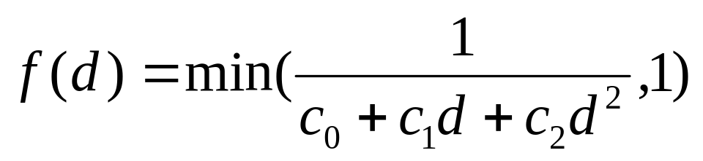
光在光源到物体表面过程中的衰减
  光强按 1/d² 进行衰减：
  缺点：当d很大时，变化很小；当d很小时，变化很大。
    衰减函数
    光照明方程

Slide 23
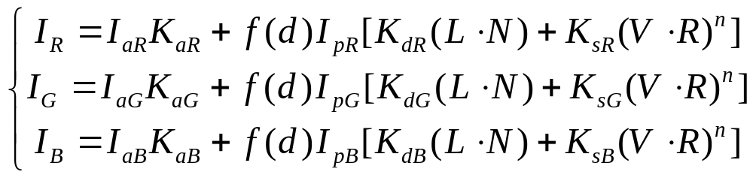
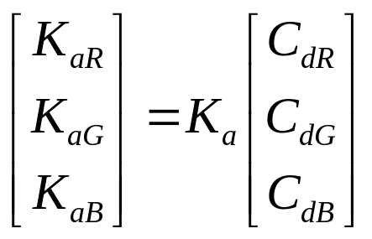

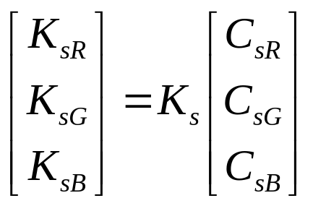
彩色场景的产生
产生彩色
  选择合适的颜色模型----RGB模型
  为颜色模型中的每一种基色建立光照明方程
  系数分解

Slide 24

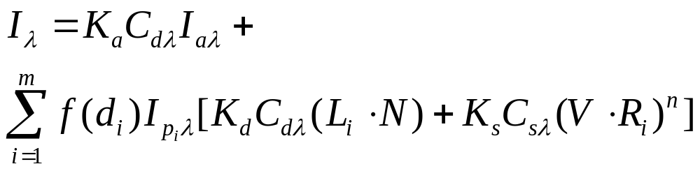
  上述各等式中，右端的矢量用来控制表面的基本颜色，当选定了物体表面的颜色之后，它们就固定不变了。用户通过调节Ka，Kd，Ks来改变表面的反射率。
  彩色光照明模型统一表示
采用多个光源
  采用m个光源的光照明方程

Slide 25
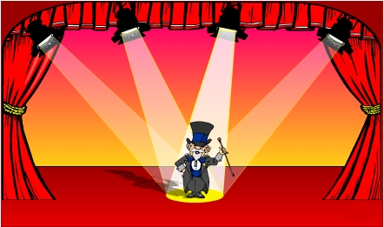
多光源照射就像一个舞台上的多个灯光照射同一个演员一样

Slide 26
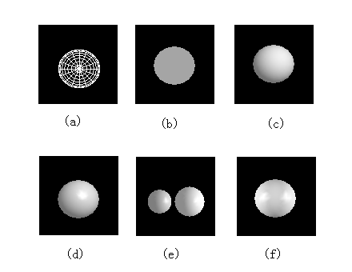
  例子：其中a图：线框图 b图：环境光
  c图：增加漫反射 d图：增加镜面反射
  e图：增加光的衰减 f图：两个点光源

Slide 27
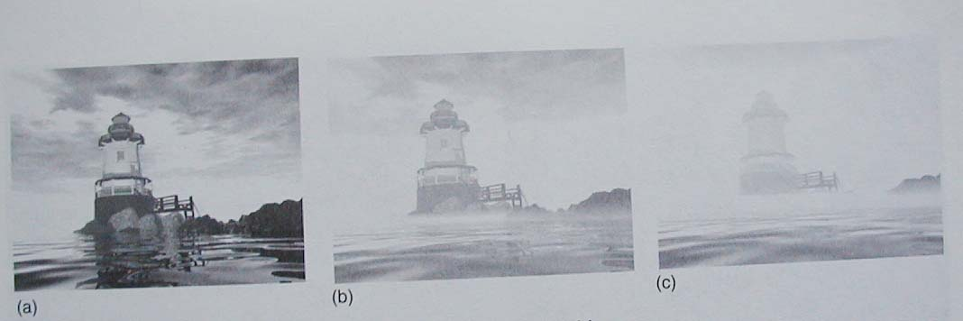
Phong光照明模型的不足
Phong光照明模型是真实感图形学中提出的第一个有影响的光照明模型
经验模型，Phong模型存在不足：
  显示出的物体象塑料，无质感变化
  没有考虑物体间相互反射光
  镜面反射颜色与材质无关
  镜面反射大入射角失真现象

Slide 28
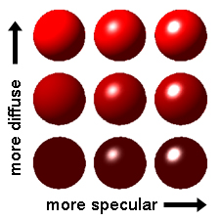
n取不同值时的Phong光照明模型示例

Slide 29
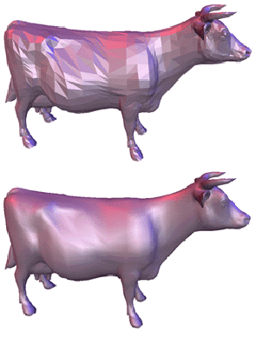
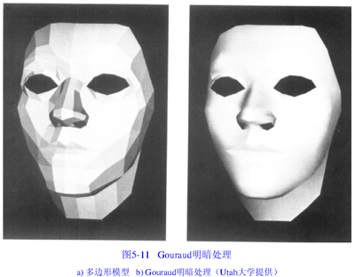
Phong光照模型中，假设光源和视点都被假定为无穷远，L和V都为常
向量,光强计算公式就变为物体表面法向量N的函数。
对于显示系统中用多边形表示的物体来说，在光照计算时需要用到多边形
上点的法矢量，如果多边形上点的法矢量总是取多边形的面法矢，最终绘
制出来的图像看起来呈多面体状，不能展现曲面本身的光滑性。
因为平面上所有点的法矢量都取为同一的面发矢量，
不同平面片之间法矢量不连续，从而导致不连续的光亮度跳跃。

Slide 30

7.2 增量式光照明模型
1. Gouraud明暗处理(双线性光强插值)
Gouraud明暗处理是先计算物体表面多边形各顶点的光强, 然后用双线性插值, 求出多边形内部区域中各点的光强。
它的基本算法描述如下:
(1) 计算多边形顶点的平均法向；
(2) 计算顶点的平均光强;
(3) 插值计算离散边上的各点光强;
(4) 插值计算多边形内域中各点的光强。

Slide 31
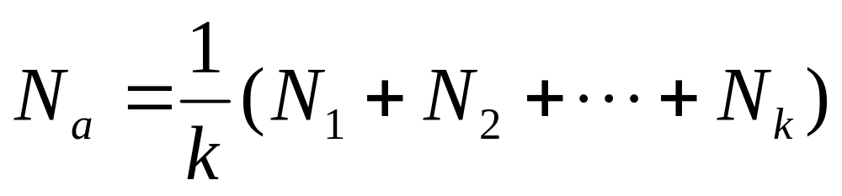
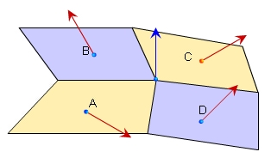
(1) 顶点法向计算
假设顶点A相邻的多边形有k个, 法向分别为N₁, N₂, …, N_{k},
取顶点A的法向为:
N2
Na
N3
多边形上顶点的法矢量不是取
所在多边形的面法矢，而是取
共享该顶点的所有多边形的面
法矢的平均值。
N4
N1

Slide 32
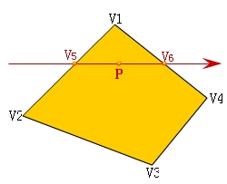
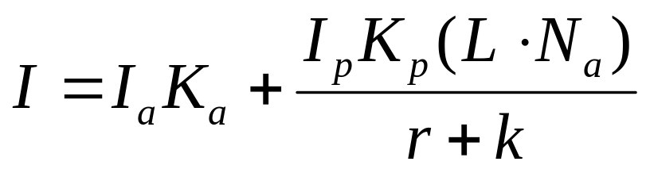
(2) 顶点平均光强计算
在求出顶点A的法向Na后，我们可以用Phong光照明模型计算在顶点处的
光亮度。但是在Gourand提出明暗处理方法时，Phong模型还没有出现，
他们采用的是：

Slide 33
（3）光强插值
用多边形顶点的光强进行双线性插值，可以求出多边形上各点和内部点的光强。
在这个算法步骤中，把线性插值与扫描线算法相互结合，同时还用增量算法实现各点光强的计算。
算法首先由顶点的光强插值计算各边的光强，然后由各边的光强插值计算出多边形内部点的光强。

Slide 34
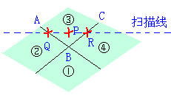
扫描线Ｓ与平面１交于Q，R两点，求QR上任一点的光强度过程如下：
对点A，B处的光强度进行插值： I_{Q}=uI_{A}+(1-u)I_{B} 其中，u=QB/AB (0≤u≤1)
同样对点C，B处的光强度进行插值：
I_{R}=wI_{B}+(1-w)I_{C} 其中，w=CR/CB (0≤w≤1)
点P处的光强度可由Q，R处光强度作线性插值求得，即 I_{P}=tI_{Q}+(1-t)I_{R}
其中，t=PR/QR (0≤t≤1)

Slide 35
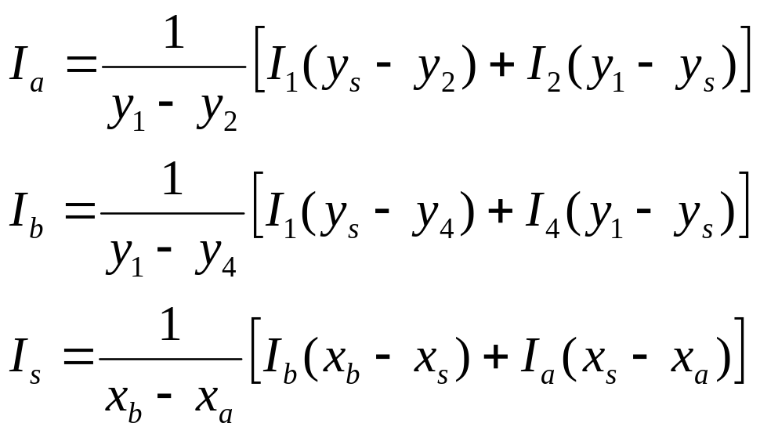
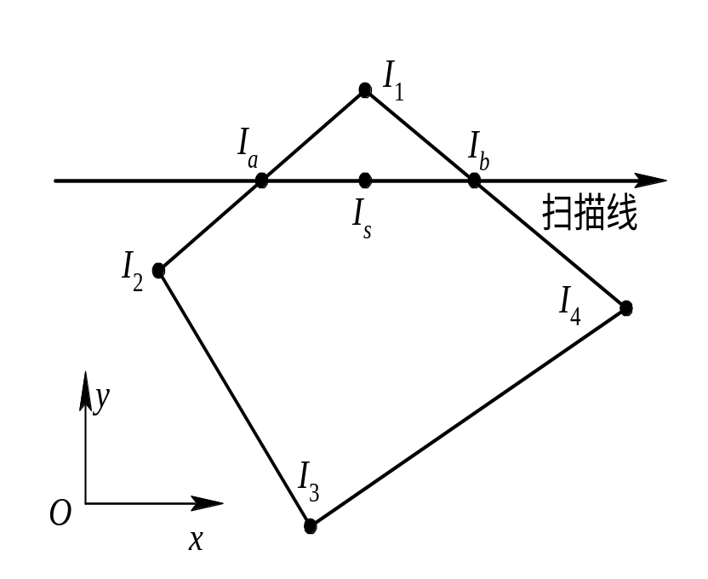
双线性光强插值的公式如下:

Slide 36
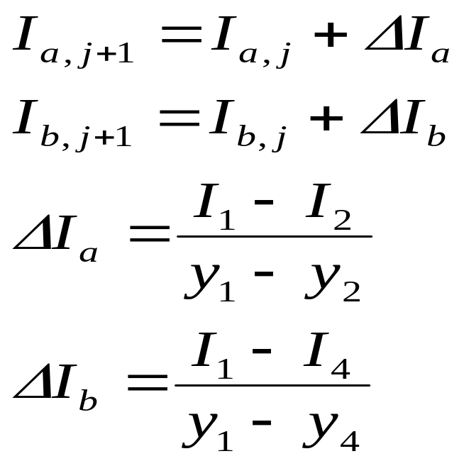
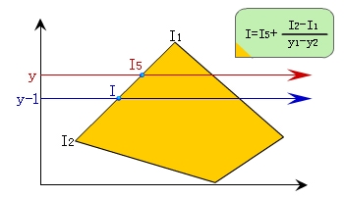
如果采用增量算法, 当扫描线y_{s}由j变成j+1时, 新扫描线上的点(x_{a}, j+1)和(x_{b}, j+1)的光强, 可以由前一条扫描线与边的交点(x_{a},j)和(x_{b},j)的光强作一次加法得到:

Slide 37
2. Phong明暗处理(双线性法向插值)
与双线性光强插值相比, 该方法有如下特点:
(1) 保留双线性插值, 对多边形边上的点和内域各点, 采用
增量法。
(2) 对顶点的法向量进行插值, 而顶点的法向量, 用相邻的
多边形的法向作平均。
(3) 由插值得到的法向, 计算每个像素的光亮度。
(4) 假定光源与视点均在无穷远处, 光强只是法向量的函数。

Slide 38

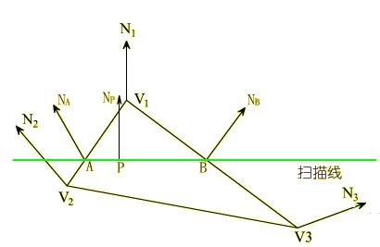
P处法矢量的计算可分为两步：
  对A,B处法矢量作线性插值求处Q处法矢量，对B,C处法矢量作线性插值求出R处法矢量；
  对Q,R处法矢量作线性插值求出P处的表面法矢量，即：
  n_{Q}=un_{A}+(1-u)n_{B} u=BQ/AB (0≤u≤1),
  n_{R} =wn_{B}+(1-w)n_{C} w=BR/BC (0≤w≤1),
  n_{P}=tn_{Q}+(1-t)n_{R} t=RP/QR (0≤t≤1)。

Slide 39
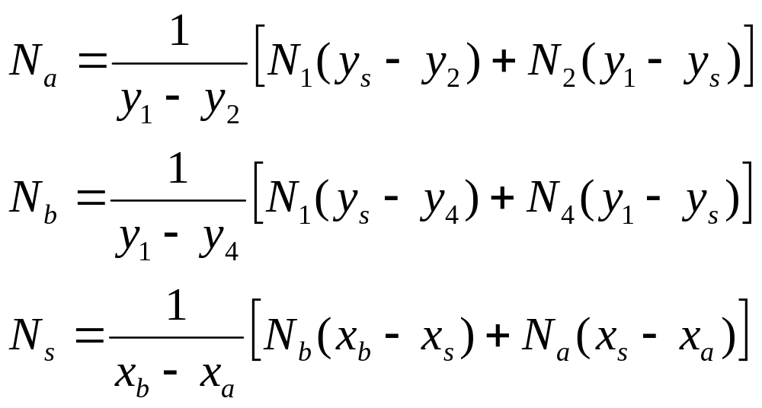
双线性法向插值的公式与光强插值的公式基本类似, 将其中
的光强项用法向量项代替。 插值公式如下:

Slide 40
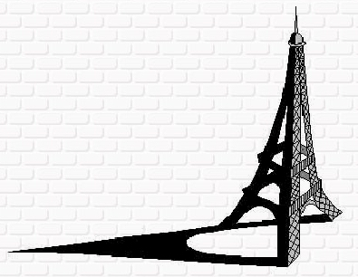
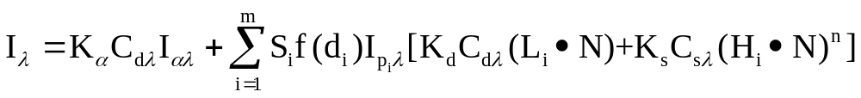
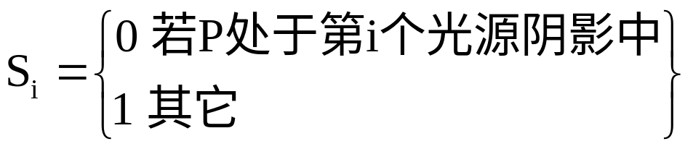
阴影的生成
阴影是由于光源被物体遮挡而在该物体后面产生的较暗的区域。
在真实感图形学中，通过阴影可以反映出物体之间的相互关系，增加图形的立体效果和真实感。
把物体的阴影区域结合到简单光照明模型中，对于物体表面的多边形，如果在阴影区域内部，那么该多边形的光强就只有环境光那一项，后面的那几项光强都为零，否则就用正常的模型计算光强。

Slide 41
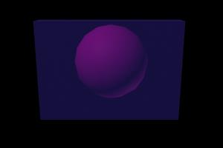



7.3 透明
现实世界中有许多透明物体，如玻璃等。透过透明物体，可以观察到其后面的景物。
光有透射与漫反射之分，从下图可看出区别
由于光的折射将对视觉产生影响：
漫反射
透射

Slide 42

透明效果的简单模拟
模拟透明的最简单的方法是忽略光线在穿过透明体时所发生的折射。虽然这种模拟方法产生的结果不真实，但在许多场合往往非常有用。
例如：我们有时希望能够看到透过某透明物体观察其后面的景物，而又不希望景物应为折射而发生变形。
不考虑透明体对光的折射以及透明物体本身的厚度
光通过物体表面不改变方向
产生简单透明效果的方法
  插值透明方法
  过滤透明方法

Slide 43













简单透明-插值透明
假设：多边形1是透明的，它位于观察者与
不透明的多边形2之间。像素 的颜色 由
A、B两点的颜色 和 插值产 生，即：
其中 是多边形1的透射系数。
范围（0，1）
表示多边形完全不透明，所以
表示多边形完全透明，所以

Slide 44
为了产生逼真的效果，通常只对两个多边形表面颜色的环境光分量和漫反射分量采用
进行插值计算，得到的结果
再加上多边形1的镜面反射
分量作为像素的颜色值。

Slide 45





简单透明-过滤透明
过滤透明方法将透明物体看作一个过滤
器，有选择的允许某些光透过而屏蔽了
其余的光。对右图有：
其中 仍是多边形1的透射系数，但不
再局限于(0~1)。 越大，多边形2的颜
色透过来的越多。 对不同的颜色各不
相同。 表示某种颜色的光不能透
过多边形1。
Notes:
无论采用插值透明方法还是采用过滤透明方法，当多边形1之前还有其它的透明多边形时， Iλ都要递归计算。
简单透明比较容易结合到多边形绘制算法中。

Slide 46
Z-Buffer透明算法
可以用Z-Buffer算法来实现透明效果。一个最简单（但并不一定最有效）的方法是：先处理所有的不透明表面，然后将透明物体的深度值与Z-Buffer中的深度值进行比较，如果透明物体的表面的深度值大于Z-Buffer中的深度值，即透明物体是可见的，则计算出透明表面的反射光强度，并利用公式 或 与Z-Buffer中的不透明面的光强度进行累加。
当不透明物体前面有多个透明物体时，可以先处理所有的不透明表面，再将所有透明物体沿深度方向按照到视点的距离由远到近排序，然后依次进行处理。如果发现一个可见的透明面，就将其反射光强度与其后的物体表面上的光强度累加，直到处理完所有的透明表面为止。

Slide 47


考虑折射的透明
折射定律
其中：η_{i} ，η_{t}分别是入射光线在空气，物体中的折射率，θ_{i} 、θ_{t}分别是入射角和折射角

Slide 48


透射矢量的计算
  设单位入射光矢量为I(方向与光线的入射方向相反），单位法矢量为N，单位透射光矢量为T，则

Slide 49







当光线从高密度介质向低密度介质时， ,即
如果入射角不断增大，到一定的程度，折射角
此时透射光线沿着平行于分界面的方向传播，称此时的
为临界角度，记为 。当 时，发生全反射，透射与
反射光合二为一。

Slide 50
光透射模型的研究
早期简单透射现象的模拟
1980年，Whitted光透射模型，首次考虑了光线的折射现象
1983年，在Whitted的基础上，Hall光透射模型，考虑了漫透射和规则透射光
规则透射：进入理想的透明物体的透射光只沿折射方向传播，
而在其他方向都看不见透射光。透明材料如玻璃等会产生规则透射。
漫透射：表面粗糙的透明物体上形成的透射。

Slide 51
Whitted光透射模型
在简单光照明模型的基础上, 加上透射光一项, 再加上反
射光一项，就得到Whitted光透射模型:
其中, I_{t}为折射方向的入射光强度; K_{t}’为透射系数, 是0～1
之间的一个常数， 其大小取决于物体的材料。 I_{s}为镜面反
射方向的入射光强度, K_{s}’为镜面反射系数。

Slide 52

Whitted光透射模型:
进入观察者眼中的亮度应由以下几部分组成：
  ①背景光
  ②直接来自光源的漫反射
  ③直接来自光源的镜面反射
  ④来自其他物体发射或投射来的光Is的镜面反射
  ⑤来自其他物体反射或透射来的光It（物体背后）的透射
Whitted光透射模型

Slide 53
Whitted的光照模型仍是基于经验和理论的模
型，它是假设其它物体反射或透射过来的光线是不
扩散的，除了镜面反射系数或透射系数的作用而
外，将全部进入观察者的眼睛，即对这两股光线，
物体表面是理想的镜面或相当的透明。

Slide 54
7.4 整体光照明模型
简单光照模型（亦称局部光照模型）不考虑周围环境对当前
景物表面的光照明影响，忽略了光在环境景物之间的传递，很
难表现自然界复杂场景的高质量真实感图形。
基于简单光照明模型的光透射模型，虽然可以模拟光的折
射，但是这种折射的计算范围很小，不能很好的模拟多个透明
体之间的复杂光照明现象。
对于上述的这些问题，就必须要有一个更精确的光照明模
型。整体光照明模型就是这样的一种模型，它是相对于局部光
照明模型而言的。

Slide 55

光线跟踪
无论是Gouraud还是Phong明暗绘制算法，都只能模拟局部光照明效果。
如果场景中存在光亮的镜面物体和透明物体，则光线会在物体之间反射和折射，这些都是上述算法所无法模拟的。还不能产生阴影效果。如果必须模拟这些效果，则我们可以采用光线跟踪算法或辐射度算法。
镜面反射与折射效果

Slide 56

光线跟踪基本原理
自然界中光线的传播过程
  光源 物体表面 物体表面 人眼
光线跟踪过程----光线传播的逆过程（视线跟踪）
光源发出光线，经反射与折射，只
有很少部分可以进入人的眼睛。因此直
接从光源出发，沿光的传播方向进行光
线跟踪是不现实的，也是不必要的。
实际上，光线跟踪算法的跟踪方向与光
传播的方向是相反的，是视线跟踪。

Slide 57





每一象素点的
颜色值的组成：
由光源产生的直接的光线照射光强，是交点处的局部光强，可以
phong光照明模型计算，记为 。
b) 反射方向上由其他物体引起的间接光照光强，记为 ， 通过对反
射光线的递归跟踪得到；
c) 折射方向上由其他物体引起的间接光照光强，记为 ， 通过对折
射光线的递归跟踪得到。

Slide 58

在光线跟踪算法中，有如下的四种光线：
视线是由视点与象素(x，y)发出的射线
阴影测试线是物体表面上点与光源的连线
反射光线
折射光线
阴影测试线方法：通过连接P点与光源的阴影测试线,测试是否与其它景物有交点;
如果这条射线不与任何物体相交，则P点受光源的直接照射，P点不在任何物体的阴影中。
如果这条射线与某个不透明的物体相交，则说明P点被该景物遮挡，位于其阴影区域内。
这时，P点处的光强度就只有环境光一项了。
如果这条射线上的物体是透明的，则要根据这个物体的透明度，使到达P点的直接照射的光强变弱，然后再计算P点的光强度。

Slide 59

该场景中，有一个点光源L，两个透明的球体O1与O2，一个不透明的三角形O3

Slide 60
首先，视线E从视点出发，穿过视屏一个象素点的中心, 光源直接照射到P1点上，它没有被其它物体遮挡，于是用局部光照明模型计算光源对P1点在其视线E的方向上的光强，作为该点的局部光强。
跟踪该点(P1)处反射光线R1和折射光线T1，它们也对P1点的光强有贡献。在反射光线R1方向上，没有再与其他物体相交，那么就设该方向的光强为零，并结束这光线方向的跟踪。
对折射光线T1方向进行跟踪，T1在物体O1内部传播，与O1相交于点P2，由于该点在物体内部，假设它的局部光强为零，同时，产生了反射光线R2和折射光线T2，在反射光线R2方向，可以继续递归跟踪下去计算它的光强，在这里就不再继续下去了。

Slide 61
4. 继续对折射光线T2进行跟踪。T2与物体O3交于点P3，作P3与光源L的阴影测试线S3，没有物体遮挡，那么计算该处的局部光强，由于该物体是非透明的，那么可以继续跟踪反射光线R3方向的光强，结合局部光强，来得到P3处的光强。反射光线R3的跟踪与前面的过程类似，算法可以递归的进行下去。重复上面的过程，直到光线满足跟踪终止条件。这样就可以得到视屏上的一个象素点的光强，也就是它相应的颜色值。

Slide 62
递归终止条件：
该光线未碰到任何物体。
该光线碰到了背景。
光线在经过许多次反射和折射以后，就会产生衰减，光线对于视点的光强贡献很小（小于某个设定值）。
光线反射或折射次数即跟踪深度大于一定值。

Slide 63
光线跟踪算法描述
For （窗口内的每一条扫描线）
for （扫描线上的每一个像素）
{ 确定从视点指向像素中心的光线ray；
像素的颜色=RayTracing(ray,1)； }
Color RayTracing(Ray ray, int depth)
{ 求ray与物体表面最近的交点P；
if （有交点）
{ 用局部光照明模型计算P点的Ic；
color = Ic;
if （depth<给定的最大跟踪层次）
{ 计算ray的反射光线；
Is=RayTracing(反射光线，depth+1）；
if （物体是透明的）
{ 计算ray的透射光线；
It=RayTracing(透射光线，depth+1); }
color = Ic + Is + It ;
}
} else color = black；
return color ;
}
光线跟踪算法的函数名

Slide 64
假设在显示分辨率为N×M的屏幕上生成图形，必须从视点出发通过屏幕
向景物发射N×M条光线。
设每根光线在场景中经过反射和折射平均派生出d根光线，并设每一景
物交点朝光源发射m条阴影探测光线，则总的光线数增加至(m+1)dNM。
当m为2，d为5，N为800，M为600时，其光线数目是720万条。这意味着
需进行720万次直线与景物的求交计算才能完成图形的绘制。
庞大的求交量使图形绘制耗费大大增加。生成一幅中等复杂程度的真实
感图形需要数分钟至数小时。
光线跟踪算法优点：
能够方便的产生阴影，模拟镜面反射与折射现象。
缺点：
计算量大，每一条光线都要与场景中的物体进行求交、计
算光照模型等。

Slide 65
纹 理
定义：
纹理是物体表面的细小结构, 它可以是光滑表面的花纹、图案, 是颜色纹理, 这时的纹理一般都是二维图像纹理, 当然也有三维纹理。
纹理还可以是粗糙的表面(如桔子表面的皱纹), 是基于物体表面的微观几何形状的表面纹理, 它们被称为几何纹理, 一种最常用的几何纹理就是对物体表面的法向进行微小的扰动来表现物体表面的细节。
两种方法来定义纹理:
(1) 图像纹理: 将二维纹理图案映射到三维物体表面, 绘制物体表面上一点时, 采用相应的纹理图案中相应点的颜色值。
(2) 函数纹理: 用数学函数定义简单的二维纹理图案, 如方格地毯。

Slide 66

纹理映射
1. 二维纹理域的映射
映射将这种纹理变换到三维物体的表面, 形成最终的图像。下面给出
一个二维纹理的函数表示:
0 ［u×8］+［v×8］为奇数
1 ［u×8］+［v×8］为偶数
g(u,v)=
它的纹理图像
模拟国际象棋上
黑白相间的方格

Slide 67

两个经常使用的映射方法是圆柱面映射和球面映射。
圆柱面纹理映射:
由圆柱面的参数方程定义, 可以得到纹理映射函数。
x=cos(2πu) 0≤u≤1
y=sin(2πu) 0≤v≤1
z=v
如果参数方程如下所示:
那么, 对给定圆柱面上一点(x, y, z), 可以用下式反求参数:
如果x=0
如果y=0
其它

Slide 68

同样的, 对于球面纹理映射, 有球面参数方程:
x=cos(2πu) cos(2πv ) 0≤u≤1
y=sin(2πu) cos(2πv) 0≤v≤1
z=sin(2πv)
对给定球面上一点(x, y, z), 可以用下式反求参数:
如果(x,y)=(0,0)
其它

Slide 69
三维纹理域的映射
二维纹理域映射不足：
由于纹理域是二维的, 图形场景物体一般是三维的, 这样在纹理映 射的时候是一种非线性映射, 在曲率变化很大的曲面区域就会产生纹理变形；
二维纹理映射, 对于一些非正规拓扑表面, 纹理连续性不能保证。
三维纹理提出来的基本思想：
在三维物体空间中, 物体中每一个点(x, y, z)均有一个纹理值t(x, y, z),
其值由纹理函数t(x, y, z)惟一确定, 那么对于物体上的空间点, 就可以映射
到一个纹理空间上了, 而且是三维的纹理函数,
三维纹理映射的纹理空间定义在三维空间上, 与物体空间是同维的,
在纹理映射的时候, 只需把场景中的物体变换到纹理空间的局部坐标系中
去即可。

Slide 70

1) 建筑及其环境:

Slide 71


Slide 72

2) 图片的光线跟踪:

Slide 73


3) 茶壶:
4)叶轮:

Slide 74


5) 球、环及其镜面反射:

Slide 75
在光线跟踪(Ray Tracing)算法中,在哪种情况下应继续跟踪
光线? ( )
A) 光线的光强度已经很弱
B) 光线的深度已经很深
C) 光线遇到某一物体
D) 光线遇到背景

Slide 76
光线跟踪算法中包含了哪些光照效果? ( )
A) 仅有光反射
B) 仅有光透射
C) 有光反射和光透射
D) 都没有

Slide 77
1.下列有关简单光反射模型的描述语句中，错误的论述为（ ）
A） 简单光反射模型，又称为Phong模型，它模拟物体表面对光的反射作用；
B） 在简单光反射模型中，假定光源是点光源，而且，仅仅关注物体表面对光
的镜面反射作用；
C） 简单光反射模型主要考虑物体表面对直射光照的反射作用；
D） 在简单光反射模型中，对物体间的光反射作用，只用一个环境光变量做近
似处理。
2．在简单光反射模型中，由物体表面上点反射到视点的光强下述哪几项之和？
（1）环境光的反射光强；（2）理想漫反射光强；（3）镜面反射光强；
（4）物体间的反射光强。
A）（1）和（2）
B）（1）和（3）
C）（1）（2）和（3）
D）（1）（2）（3）和（4）
Notes:
B C

Slide 78
3．双线性光强插值法（Gourand Shading）存在哪些问题？
A） 光照强度在数值上不连续
B） 生成多面体真实感图形效果差
C） 生成曲面体真实感图形效果差
D）速度仍然不够快
4．双线性法向插值法（Phong Shading）有何优点？
A） 法向计算精确
B） 高光域准确
C） 对光源和视点没有限制
D）速度较快

Slide 79
比较Gouraud明暗处理算法和Phong明暗处理算法的优缺点。
何谓“光线跟踪算法”？请简要叙述光线跟踪算法的基本思想。

